Slide 1

React-Native 手机app开发
瑞太智联技术
张博超 日期 公司
瑞太与你 智联未来

Slide 2
目 录
1
RN简介
2
RN入门
3
开发模式
4
UI
5
基础需求实现
6
进阶

Slide 3
目 录
7
代码管理
8
坑

Slide 4
一、RN简介
1.背景
React Native (以下简称RN)是Facebook于2015年4月开源的跨平台移动应用开发框架，是Facebook早先开源的JS框架 React 在原生移动应用平台的衍生产物，支持iOS和安卓两大平台。RN使用Javascript语言，类似于HTML的JSX，以及CSS来开发移动应用，因此熟悉Web前端开发的技术人员只需很少的学习就可以进入移动应用开发领域。
2.理念
它的理念和愿景就是一次学习，多处开发。（Learn once , write anywhere.）旨在降低前端开发的学习成本。试图实现前端开发的语言大一统。

Slide 5
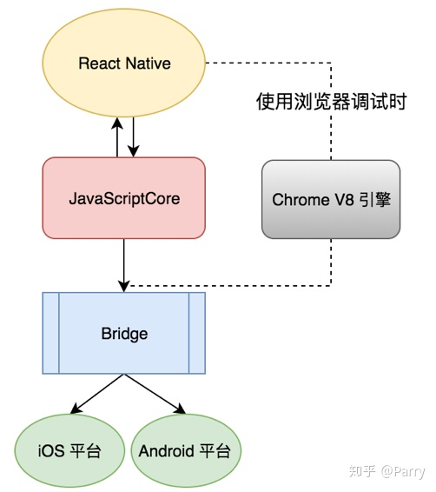
一、RN简介
3.工作原理

Slide 6
一、RN简介
4.React基础
使用 RN 框架不仅需要你懂得 JavaScript 语言，同时需要你熟练掌握 React 框架。
什么是 React ？
React 也是由 Facebook 开发的网页前端开源代码框架。当今互联网网页前端三大主流框架之一。
可以理解为 React-Native 是基于 React js 部分的附属产物。
你至少需要会什么
● ES6 语法
● JSX 语法
● create-react-app 脚手架

Slide 7
一、RN简介
ECMAScript6 （ES6）
ECMAScript6（简称ES6）是于2015年6月正式发布的 JavaScript 语言的标准，正式名为ECMAScript 2015（ES2015）。它的目标是使得JavaScript语言可以用来编写复杂的大型应用程序，成为企业级开发语言。
语法使用截图

Slide 8
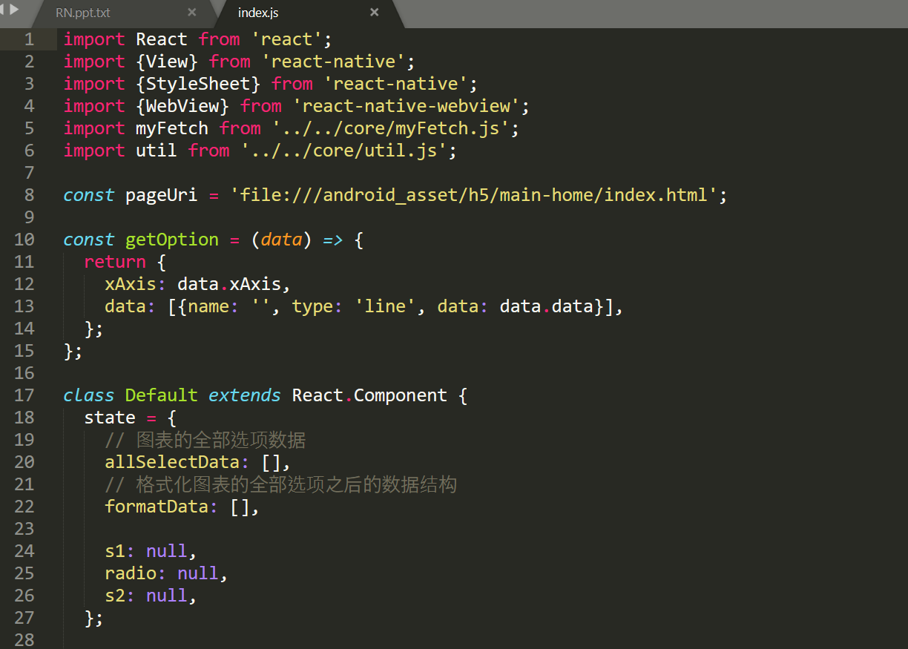
一、RN简介

Slide 9
一、RN简介
JSX
JSX 是一种代码中穿插着类 XML 标签的 JavaScript 语法。目的是为了提高引用实例时可视化程度，即代码的可阅读性。
语法使用截图

Slide 10
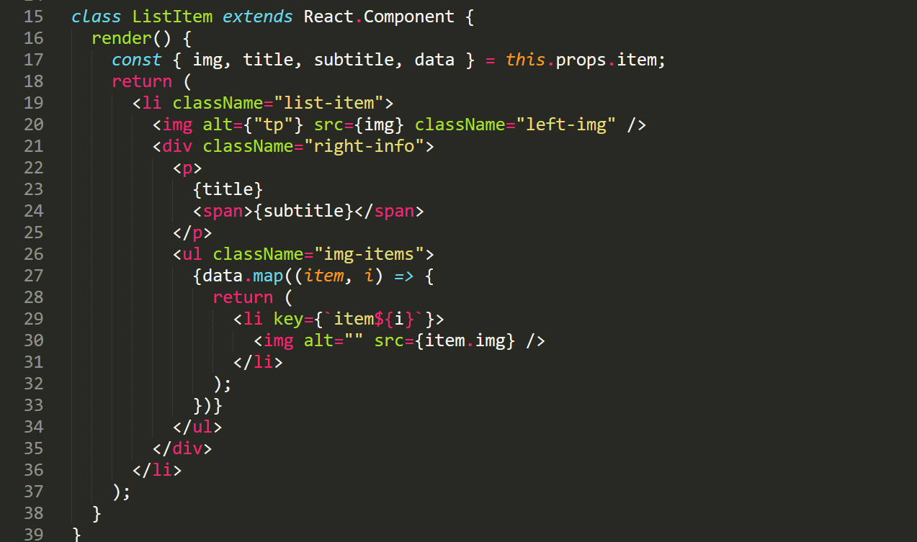
一、RN简介

Slide 11
目 录
1
RN简介
2
RN入门
3
开发模式
4
UI
5
基础需求实现
6
进阶

Slide 12
二、RN入门【Android】
1.搭建开发环境
开发平台：Windows
目标平台：Android
必须安装的依赖有：Node、Python2、JDK 和 Android Studio。
你可以使用任何代码编辑器编写 js 代码，但你仍然需要安装 Android Studio 来获得编译 Android 应用所需要的工具和环境。
注意 Node 的版本应大于等于 12，Python 的版本必须为 2.x（不支持 3.x），而 JDK 的版本必须是 1.8（目前不支持 1.9 及更高版本，注意 1.8 版本官方也直接称 8 版本）。安装完 Node 后建议设置 npm 镜像（淘宝源）以加速后面的过程（或使用科学上网工具）。

Slide 13
二、RN入门【Android】
a. 安装 Android Studio
首先下载和安装 Android Studio ，国内用户可能无法正常访问 Android Studio 原始官网，你可以选择搜索国内的镜像网站以获取资源。安装过程中自定义安装编译工具和组件确保你安装了以下几项：
● Android SDK 编译工具
● Android SDK Platform 编译工具运行时
● Android Vertual Device 安卓模拟器
安装完 Android Studio 之后需要安装以下组件：
● Android SDK Platform 29
● Intel x86 Atom_64 System Image
这里需要注意的是，如果没有可靠的国内镜像来源，那么你就需要一个稳定的科学上网工具以获取资源，
否则上述任何一个需要下载安装组件的步骤都可能导致你的安装进度卡死。

Slide 14
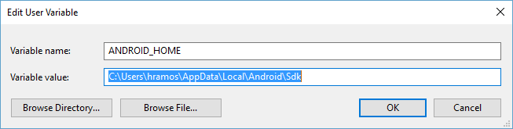
二、RN入门【Android】
b. 配置 ANDROID_HOME 环境变量
打开“控制面板”-> “系统和安全”-> “系统”-> “高级系统设置”-> “高级”-> “环境变量”-> “新建”，创建一个名为 ANDROID_HOME 的环境变量（系统或用户变量均可），指向你的Android SDK所在的目录（具体的路径可能和下图并不一致，需自行确认）：
SDK 默认是安装在下面的目录：
C:\Users\你的用户名\AppData\Local\Android\Sdk

Slide 15
二、RN入门【Android】
c. 把一些工具目录添加到环境变量 Path 中
打开“控制面板”-> “系统和安全”-> “系统”-> “高级系统设置”-> “高级”-> “环境变量”选中 Path 变量，然后点击编辑。点击新建，然后把这些工具目录路径添加进去：
%ANDROID_HOME%\platform-tools
%ANDROID_HOME%\emulator
%ANDROID_HOME%\tools
%ANDROID_HOME%\tools\bin

Slide 16
二、RN入门【Android】
2.1模拟器调试代码
运行命令 npx react-native init 你的项目名称
或者
npm install react-native –g && react-native init 你的项目名称 （推荐）
这样你就已经初始化了一份新项目的代码
cd 你的项目名称 && react-native run-android 以启动你初始的代码。
如果不链接真机，并且是第一次运行，那么你需要创建一个模拟器实例来运行代码。点击
“Create Virtual Device…”，然后选择所需的设备类型并点击“Next”，然后选择Q API Level 29 image.
第一次运行成功后，以后便不需要创建虚拟设备，甚至不必打开 Android Studio.

Slide 17
二、RN入门【Android】
2.2真机调试代码
相同的命令行命令，但是需要你的一台 andoird 系统手机用 USB 连接到电脑，并且要求你开启调试权限。
即允许调起访问你手机数据（读/写）功能，并安装调试的程序。此过可能会要求你链接的手机必须有
手机号。不同品牌的手机开启开发者权限的方法略有不同，这里不再赘述。
3.使用 Chrome 调试——查看控制台信息
摇晃你的手机以打开开发者菜单，点击 Debug 按钮。此时 Chrome 浏览器会打开一个调试页，
http://localhost:8081/debugger-ui
此页面只有一个重新加载按钮，打开此页面的F12可以查看 RN 项目运行中的控制台打印信息。

Slide 18
二、RN入门【Android】
4.代码快速刷新
RN 初始化的项目已经自行配置了监测代码变化的工具，每当你保存根目录以内的文件时都会触发其自动刷新代码，你可以实时预览改动了代码之后的程序运行效果。不过这个模式稍有瑕疵，有的时候可能无法及时的刷新出你的新代码逻辑，仍需要你手动刷新。

Slide 19
目 录
1
RN简介
2
RN入门
3
开发模式
4
UI
5
基础需求实现
6
进阶

Slide 20
三、开发模式
1.使用官网发布的原生组件
RN 官方提供了许多组件可供选择使用，你可以直接拿来使用或者封装后再使用。
2.使用内嵌 webview 的模式将 app 开发成 h5 型应用程序
使用 h5 开发应用的开发过程就跟开发 web 端很像，除某些特殊功能外，几乎与 web 端无异。

Slide 21
三、开发模式
【使用官网发布的原生组件】
RN 官方提供的组件经编译后都会转化成原生的组件，但是某些版本可能会出现未知的 bug。但这毕竟是少数情况。
关于样式调控，官方给的都是 css 语法，但是这里注意，是根据 web 端 css 模拟实现的类 css 而不是真正的 css，所以某些样式语句根本就起不了作用。并且其外层节点的样式不会传递给子节点，所有的样式配置都是只针对单一节点的，与 层叠样式表 css 不同，具有不可传承性。
使用第三方开源库组件，github上可以搜索到很多非官方提供的，开源组件库，可以下载并使用，比如视频播放组件。
优点：性能更好、更丝滑流畅，原生组件。
缺点：样式可控性差，并不真正完全地跨平台，判断语句繁多。

Slide 22
三、开发模式
【使用内嵌 webview 的模式将 app 开发成 h5 型应用程序】
内嵌 h5 式的开发模式对于 web 前端开发者来说更友好，更相似，因为页面本身就是一个 .html 文件。
你可以真正滴使用开发 web 的那一套开发工具和流程来开发一些展示性的页。这也就意味着你不必考虑开发原生时繁琐的样式问题。你使用的是真正的 css 。
但是同时你不得不考虑的是UI界面，应该提前考虑移动端UI与网页端UI的不同。比如网页下拉框和手机下拉框的交互表现不应该是一样的，以及某些交互视图如果超出了屏幕范围那就是绝对所不能容忍的，应该在开发时就应该尽量避免此类问题。
内嵌式使用的是V8引擎，所以某些繁琐的页面功能实现起来会加重运算导致卡顿，这对非原生组件来说是致命的。应该选择避繁就简。
优点：可以轻易实现更炫酷的界面样式，样式可控性好，功能更灵活，可直接套用 h5 组件。
缺点：某些组件性能不如原生组件，不如原生组件丝滑流畅。

Slide 23
目 录
1
RN简介
2
RN入门
3
开发模式
4
UI
5
基础需求实现
6
进阶

Slide 24
四、UI
1.布局
无论采用哪种开发模式，UI 的设计思维都应该与网页浏览器端有所差别，但是与响应式布局类似。
原则上：
尽量不使用左右式布局（左菜单、右内容）。
一行的内容不宜过多，应及时换行显示。
伸缩式弹性宽高尺寸，以响应不同屏幕大小的手机。

Slide 25
四、UI
2.颜色
RN 组件的颜色转换器允许你在编写代码时将颜色以十六进制颜色表（#389edc）、RGB、HSL等格式编辑颜色信息。
包括透明色字符串：transparent

Slide 26
四、UI
3.设计思维
手机端屏幕比电脑显示器屏幕要小得多，所以设计界面时应注意以下几点：
1.主要信息应该重点显示（放大、居中），不必要的信息点到即可。
2.能铺满就不要小块放置。
3.每一横排只显示一组必要数据，其余的上下拉拉动以查看更多。
4.应尽量将页面设计的可以单手完成所有操作。
5.交互界面需要更醒目。
6.应提前考虑因网络链接等问题导致的数据查询失败出现的提示信息。
7.数据处理层与前端渲染层分离，数据驱动渲染。

Slide 27
目 录
1
RN简介
2
RN入门
3
开发模式
4
UI
5
基础需求实现
6
进阶

Slide 28
五、基础需求实现
1.路由
手机端页面之间的跳转关系、逻辑、和实现跳转过程由第三方插件 react-navigation 完成。
包括：
顶部、底部 tab 型菜单
一般页面跳转与回退（类似网页表现）
一般页面跳转与回退（原生的api，原生路由表现）
抽屉型拉出的菜单

Slide 29
五、基础需求实现
2.网络通讯
RN的网络通讯原则：
iOS：只支持 https 协议的网络通讯，http 型的网络请求会被阻止链接。
Android：从 Android 9.0 版本开始只支持 https 协议的网络通讯，http 型的网络请求会被阻止链接。
但是可以通过修改主程序 xml 文件允许明文通讯。
官方推荐使用 fetch() 或内置的 XMLHttpRequest (ajax)发起网络请求。

Slide 30
五、基础需求实现
3.权限配置
从 RN 0.60 版本和 Android 9.0 版本以后，手机的使用权限（摄像头、相册、手机号码、位置信息、读写数据等）跟 iOS 类似。需要注册获取，而不是在 XML 文件中配置一下就可以随意调用。
而且这种权限的获取许可是仅操作一次就可以始终开启权限的，直到你卸载了此款应用。如果需要关闭某已开启的权限，需要到手机设置里自行修改权限，不需额外开发关闭功能。因此这其实只是起到了提示用户的作用。起码不像从前一样不声不响拿到权限然后随意使用。
这段代码不用写到全局最外层，哪里用到写一下就行了。
通过 RN 的官方 api PermissionsAndroid 调用方法。

Slide 31
五、基础需求实现
4.调用摄像头/访问相册
RN 原生开发模式：
安装第三方组件库 react-native-cameraroll 以实现照相、摄影、扫描二维码/条码功能。
内嵌 web 开发模式：
直接使用
<input type=“file” accept=“image/” capture=“camera”/> 调用摄像头拍照片/访问相册
<input type=“file” accept=“video/” capture=“camcorder”/> 调用摄像头录视频

Slide 32
五、基础需求实现
5.调用录音器
RN 原生开发模式：
安装第三方组件库 react-native-audio 以实现录音功能。
内嵌 web 开发模式：
直接使用
<input type=“file” accept=“audio/” capture="microphone"/> 调用录音器

Slide 33
五、基础需求实现
6.音乐播放（提示音）
RN 原生开发模式：
安装第三方组件库 react-native-sound / react-native-audioplayer 以实现。
内嵌 web 开发模式：
直接使用
<audio />

Slide 34
五、基础需求实现
7.视频播放
RN 原生开发模式：
安装第三方组件库 react-native-video 以实现。
注意：这里仅安装这组件是不够用的，rnv是官方提供的额外组件，虽然功能齐全，但是没有UI操作视图而只预留了各种操作的api，需要你自行封装操作UI部分（音量调节、全屏、亮度、进度条等）或者直接选择其他开源二次开发的成品然后使用。
内嵌 web 开发模式：
直接使用
<audio />

Slide 35
五、基础需求实现
8.本地存储
需要调用 RN 提供的 api AsyncStorage 以实现此功能。并且一定要注意命名不能重复，否则多个 RN 开发的 app 同时存在于同一手机上时，就有可能会互调数据，甚至是直接互相覆盖数据，造成大麻烦。
RN 0.60 之后 AsyncStorage 已经被分离为单独的组件 @react-native-community/async-storage 当中。

Slide 36
五、基础需求实现
9.消息推送
消息推送相关业务的具体实现过程不由 RN 管理，由第三方服务商提供免费的或付费的服务，而我们需要的就是调用他们预留的接口即可。
极光推送
信鸽推送
个推推送

Slide 37
五、基础需求实现
10.打包apk
a.生成签名密钥文件
b.放置签名文件到指定目录
c.修改打包前的配置文件关联到现在的签名秘钥
d.执行打包命令

Slide 38
目 录
1
RN简介
2
RN入门
3
开发模式
4
UI
5
基础需求实现
6
进阶

Slide 39
六、进阶
1.手势事件——摇晃、横竖屏切换、滑动、长按、放大缩小
这里需要安装第三方插件 react-native-gesture-handler 以实现功能。
横竖屏切换需要安装 react-native-orientation 以实现，并且自动切换不需要特殊绑定，手动切换和横竖屏模式锁死则需要代码绑定设置。
注意：有些特殊的手势动作是不会被内嵌的 web 端识别并检测到的，比如摇晃、长按，你需要在原生端代码中加入事件监听并将动作传入到 web 端。

Slide 40
六、进阶
2.Java原生组件套接
RN 提供了一套套接原生组件（Java代码）的方案，作为特殊功能的外援和引进。
需要在基础配置 .java 文件（编译前）处修改并添加代码。

Slide 41
六、进阶
3.后台任务
RN 有一套任务系统可以让你的应用在没有被杀死进程的情况下，即使已被切换至后台依然可以运行某些逻辑。称之为后台系统。
此项功能仅面向安卓端，iOS系统没有相对接口，局官网称正在研发中。
然而事实上多数情况下我们没有必要使用此项功能，因为后台运行就意味着更大的耗电、内存占用等问题。而且进程被杀死也就毫无疑义了。

Slide 42
六、进阶
4.Redux
Redux 是一个临时的全局数据管理器。与本地存储不同，每当程序重启之后都会被重置，以记录当前的某些重要状态。并且这个数据管理器记录的数据变化的时候可以直接影响页面渲染，而不需要额外的逻辑代码，此非本地存储可比。
Redux 是与 React 没有直接联系的独立的一款轻量级产品，你可以使用它，也可以不使用它，你甚至可以在其他项目单独使用它，只是官方推荐它与 React 一同使用效果更佳。

Slide 43
六、进阶
5.应用的使用状态/Android 默认后退事件/设备震动
使用官方 api AppState 可以访问并了解当前 app 的使用状态（正在前台使用中/已被切换至后台）。
Android 手机都一个默认的后退按钮和触发事件。即使是全屏模式，也有手势动作以触发后退行为。如果不做特殊修改，则此事件为返回上一级菜单，到最上级时会退出程序，如果有某些特殊的逻辑需求后退是其它动作，那么你就可以修改其默认函数以覆盖此动作。
修改默认函数的 api 是 BackHandler。并且是仅修改的页面生效，这样你可以给不同的页面覆盖不同的新规则。
你现可以通过调用官方 api Vibration 来使设备震动。

Slide 44
目 录
7
代码管理
8
坑

Slide 45
七、代码管理
1.可复用的核心组件（功能组件与工具函数）
2.不可复用的项目组件（某些此项目中独有的，就长这样的组件）
3.可配置部分的分离与抽取（最外层一键设置）
4.UI部分与数据处理部分分离(黑盒模式)
5.UI皮肤更换代码（样式分离）

Slide 46
目 录
7
代码管理
8
坑

Slide 47
八、坑
1.java.io.IOException: Unable to delete directory...
这是由于缓存导致
【解决方法】
```
cd android && gradlew clean
```
2.node_modules 发生缓存而不读取新安装的包或者新版本
这是由yarn cache 缓存导致
【解决方法】
```
yarn --reset-cache
```

Slide 48
八、坑
3.emulator-5554 cannot be found
这是由于当前 RN Node服端口被占用，导致连接不到模拟器
【解决方法】
```
adb kill-serrver && adb start-server
```
如果仍然找不到，你需要上网搜索当前版本RN调起Node服务器所使用的端口，然后在任务管理器里面杀掉占用此端口的不必要应用程序的进程
4.Command run-android unrecognized. Make sure that you have run npm install and that you are inside a react-native project.
发生这种错误可能是因为你在代码迁移时，node_modules 内的文件发生变化。
【解决方法】
如果你运行 npm install 之后依然报此错误，可能是因为 package.json 发生变化，请确保其内容然后运行 npm install 。之后便可正常运行 react-native run-android。

Slide 49
八、坑
5.Unable to install ---- app-debug.apk com.android.builder.testing.api.DeviceException: com.android.ddmlib.InstallException: INSTALL_FAILED_UPDATE_INCOMPATIBLE
这是由于你的设备上已经有一个与此程序相同签名的另外一个应用程序。
【解决方法】
你需要卸载旧的才能安装新的，两者不能共存
6.debugger 卡顿/卡死
这是由于 RN 内部事件监听原理偶尔导致的错误。
【解决方法】
将你手机的时间调至比你的电脑慢1分钟即可。

Slide 50

感谢聆听 敬请指正
北京市朝阳区容达路7号中国电科太极信息产业园

